Slide 1

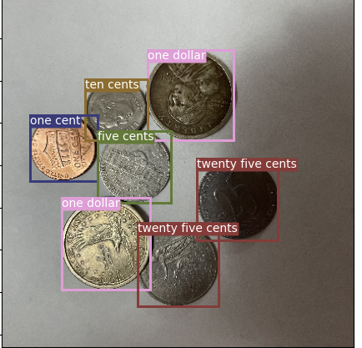
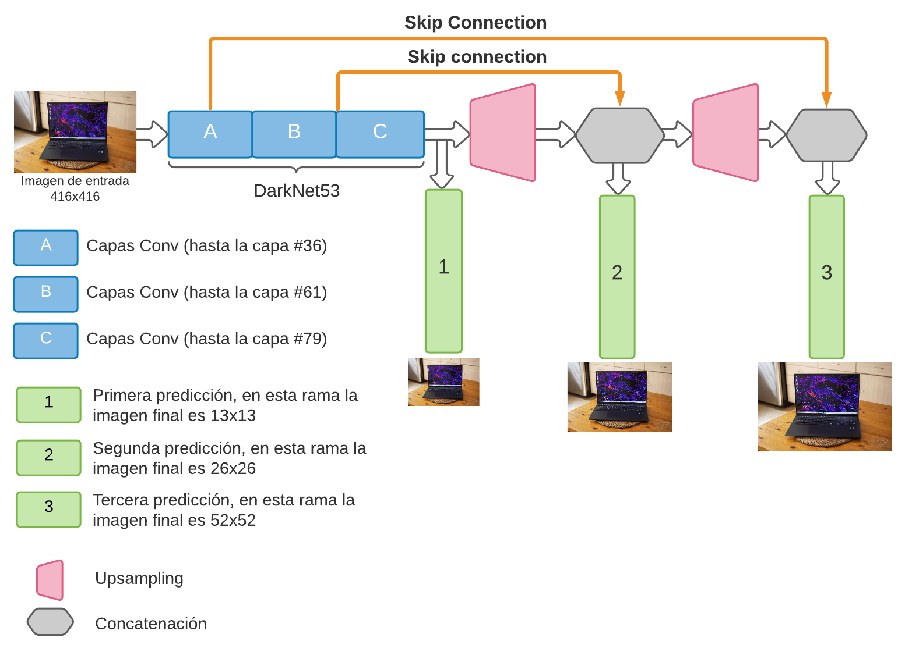
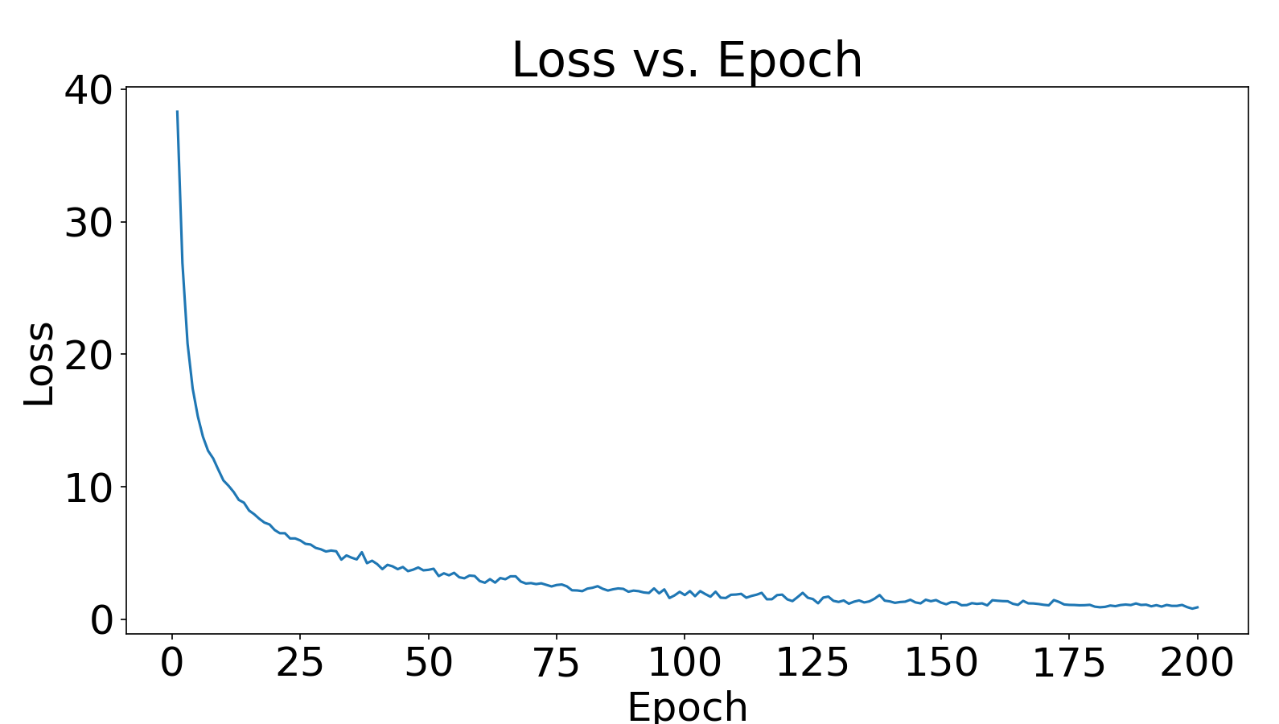
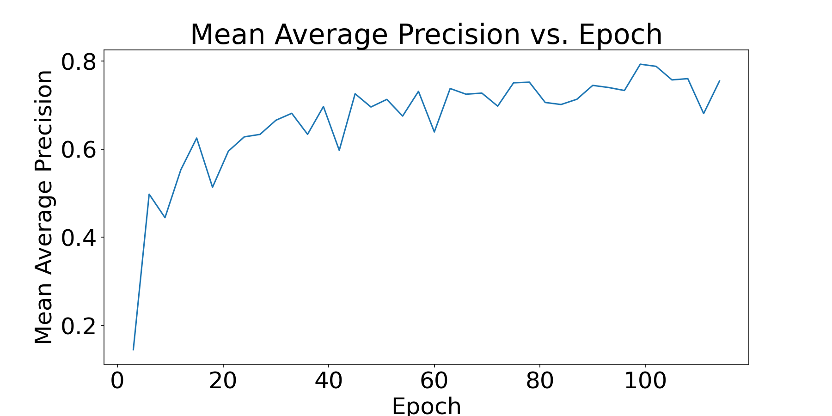
Autor 1
jacobos@espol.edu.ec
FIEC
Autor 2
famagalla@espol.edu.ec
FIEC
Autor 3
axvargas@espol.edu.ec
FIEC
FACULTAD DE INGENIERÍA EN ELECTRICIDAD Y COMPUTACIÓN
INTELIGENCIA ARTIFICIAL
Modelo predictivo clasificador de monedas (divisa USD) a partir de imágenes
PROBLEMA
Existen ocasiones en las que los cajeros de los supermercados o las tiendas de tu barrio, tienen mucho suelto, y puede llegar a parecer una pérdida de tiempo estar contando de moneda en moneda. O en una reunión con amigos, cuando todos desean juntar el suelto comida rápida. Si existiera una solución que permitiera detectar los tipos de monedas que se encuentran en una imagen para clasificarlas estás situaciones dejarían de ser tediosas.
OBJETIVO GENERAL
Generar un modelo capaz de reconocer de patrones para la identificación y clasificación de monedas USD.
SOLUCIÓN
Se puede ver que para la fase de entrenamiento se contará con un dataset con imágenes de divisas y sus respectivas etiquetas. Cada imagen tendrá asociado un archivo de etiqueta, el cual contendrá la clase del objeto encontrado junto con los límites de píxeles en los que se encuentra incluyendo el alto y ancho.
Las imágenes serán usadas para entrenar el modelo para poder reconocer de manera correcta los diferentes tipos de divisas.
RESULTADOS
Obtuvimos un modelo entrenado para reconocer divisas USD con las siguientes mmétricas de precisión:
Class accuracy: 90.75 %
No object accuracy: 99.82%.
Object accuracy: 96.26%
MAP (Mean accuracy precision): 78.78%
CONCLUSIONES
NUESTRA CONTRIBUCIÓN
El uso de herramientas web como hasty.ia acelera el proceso de etiquetado, se lograron etiquetar alrededor de 1200 imágenes en 3 días.
Se usó una estrategia de carga dinámica de dataset, para cargar y aplicar transformaciones por lotes los ejemplo, con la finalidad de superar la limitación de hardware que se tenía.
El uso técnicas de aumento de datos permite ahorrar tiempo de etiquetado.
Se estableció factores de penalización para las 4 métricas en el cálculo del error: No objeto, Objeto, Coordenadas del recuadro y Clase identificada; lo que reflejó una mejora en la precisión del tipo de divisa predicha del 11%.

